Slide 1
Теории и модели принятия решений

Slide 2
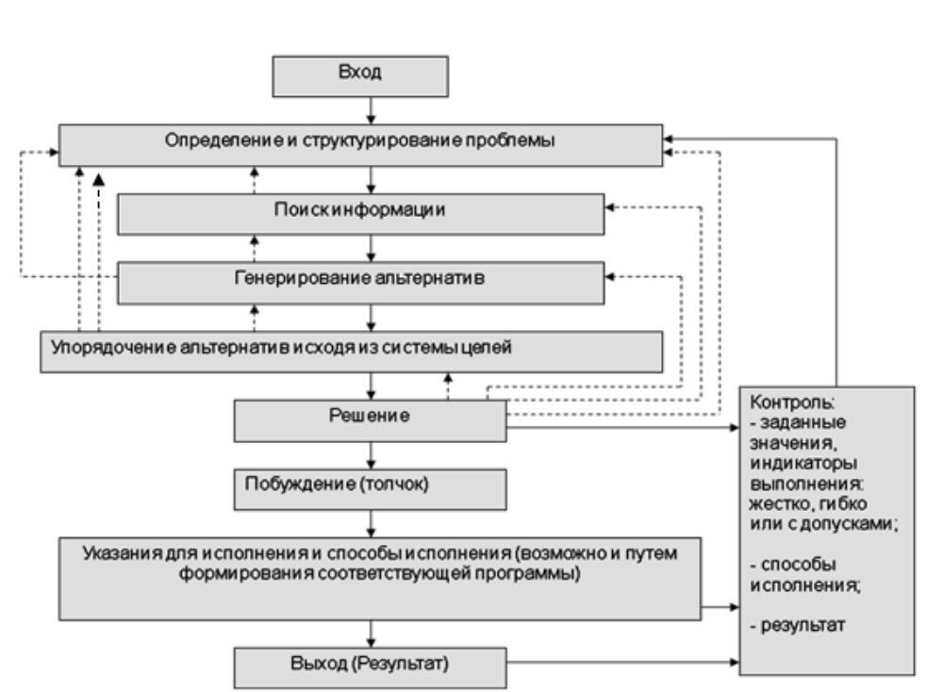
Схема процесса разработки решения по М. Ирле

Slide 3
Cхема разработки решения К. Биркера
Шаг 1. Изучение исходного положения
Шаг 2. Конкретизация рассматриваемой проблемы
Шаг 3. Установление критериев, на основе которых должны оцениваться решения
Шаг 4. Разработка альтернатив
Шаг 5. Оценка найденных альтернатив
Шаг 6. Проверяется, не ведет ли разработанное решение к отрицательным последствиям в других областях деятельности.
Шаг 7. Заключительный шаг состоит в окончательном выборе одной из альтернатив и принятии обязывающего решения.

Slide 4
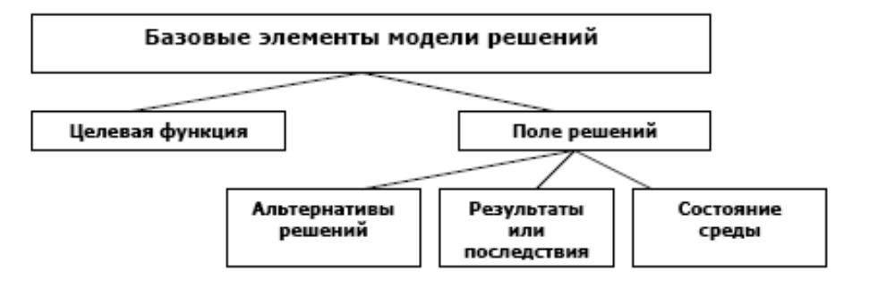
Теории принятия решений

Slide 5
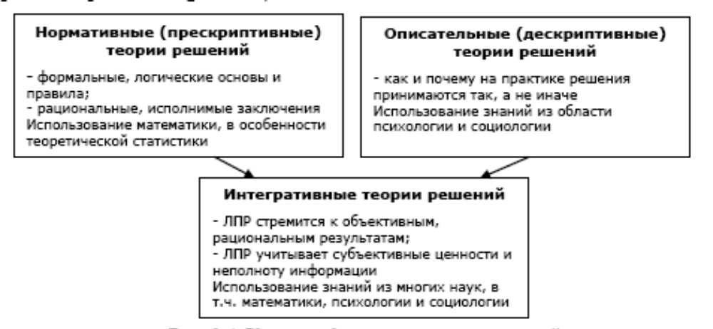
К классификации теории решений

Slide 6
Модели теории решений
Модели нормативной теории решений
Замкнутые (теория рационального выбора)
Открытые (теория ограниченно-рационального выбора)

Slide 7
Основные предпосылки теорий рационального выбора
цели известны, ясно и однозначно сформулированы;
имеется полная, внутренне непротиворечивая система приоритетов решений, которая позволяет осуществить рациональный, максимизирующий пользу, выбор;
проблема, которая подлежит решению, известна и ясно сформулирована;
все возможные альтернативы известны и обдуманы ЛПР;
все последствия отдельных альтернатив известны и обдуманы ЛПР;
ценности отдельных последствий известны или могут быть без проблем определены;
отсутствуют ограничения с точки зрения сложности расчетов, которые необходимо выполнить для нахождения решения, дающего максимальную пользу;
ЛПР действует как индивидуум, на которого не влияют личные ценности и групповые нормы.

Slide 8
Этапы процесса рационального выбора и реализации альтернативы решения
распознавание проблемы;
постановка цели;
поиск альтернатив;
оценка альтернатив;
выбор лучшей альтернативы;
реализация решения.

Slide 9
Предпосылки теорий ограниченно-рационального выбора:
ЛПР обладают неполной информацией и неполной картиной проблемной ситуации;
ЛПР никогда не могут знать все возможные альтернативы и их последствия;
альтернативы действий оцениваются недостаточно полно, поскольку невозможно точно оценить результаты и вероятности их проявления;
никогда не удается определить оптимальное решение наперед; в качестве критерия может быть принят лишь поиск удовлетворительного результата.

Slide 10
Требования к моделям принятия решений
Полнота модели подразумевает, что все альтернативы действий известны или, по крайней мере, что не существует альтернативы, которая могла бы вести к лучшим результатам.
Однозначное ранжирование предполагает, что для каждого соотношения факторов предпочтения ЛПР определены и могут быть выражены в функции полезности.

Slide 11
Модель принятия решений Врума, Йеттона и Яго
Рэфф = Ркач + Робяз – Рвремя
Оэфф = Рэфф – Стоимость + Развитие

Slide 12
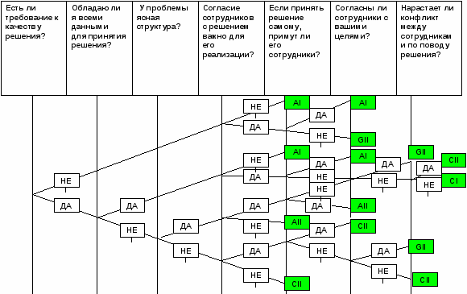

Slide 13
Пять стилей лидерства
AI – автократический I
AII – автократический II
CI – консультативный I
CII – консультативный II
G2 – совместный (групповой)

Slide 14
Структура принятия решений RAPID
Предложение. Сделать предложение, собрать данные и предоставить информацию для анализа.
Согласие. Голосование по принятию или отклонению предложения.
Ввод. Обращение к нужным людям, которые внедряют решение.
Решение. Принятие окончательного и официального решения.
Исполнение. Воплощение решения в жизнь.

Slide 15
Распространенные модели решений
модель приращений;
конфликтная модель решений;
политическая модель решений;
модель организованной (управляемой) анархии.

Slide 16
Модель приращений
формулировку исходной проблемы,
попытки решения проблемы,
исключение ошибок и слабых сторон и переформулирование проблемы.

Slide 17
Конфликтная модель решений
возникнут ли серьезные риски, если не делать ничего? Если нет, то целесообразно бесконфликтное ничегонеделание;
возникнут ли серьезные риски, если что-то будет изменено? Если нет, то целесообразно бесконфликтное маржинальное изменение;
реалистично ли надеяться найти лучшее решение? Если нет, то целесообразно переложить ответственность за решение на других (defensive avoidance);
есть ли в наличии достаточно времени, чтобы найти информацию и подумать? Если нет, то возникает экстремальная стрессовая ситуация (hypervigilance), которая ведет к ближайшему приемлемому решению.

Slide 18
Политическая модель решений
В модели различают два вида действующих лиц:
– ядро – группа лиц, которая по закону или по договору легитимирована ответственно определять цели организации (например, совет директоров концерна);
– группы-сателлиты, которые влияют на процесс целеполагания (например, совет трудового коллектива).

Slide 19
Модель организованной анархии
проблемы – интересы, требования и претензии внутренних и внешних (по отношению к организации) групп;
решения – используется потенциал возможностей решения (идеи, технологии, продукты), которые развиваются вне зависимости от реальных проблем;
поводы для решений – ситуации, в которых должны быть приняты некие решения;
участники – действующие лица, которые вносят свой вклад в определение проблемы и альтернатив ее решения.

Slide 20
Процесс решений в модели «мусорной урны»
определения проблемы – идентифицируются четыре вышеназванных потока;
переговоров – поиск коалиций и выторговывание компромиссных решений;
убеждения – «продажа» компромиссного решения менее активным участникам;
бюрократическая фаза – конкретизация (операционализация) решений и дополнение их указаниями по исполнению.

Slide 21
Как научиться принимать решения
Ценность находится в глазах наблюдающего
Знать о своих целях перед выбором
Результат вашего решения не должен быть лучше любой альтернативы
Усилия должны соответствовать важности
Комплексный подход имеет большое значение

